Slide 1
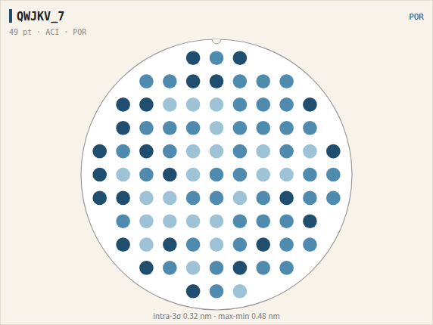
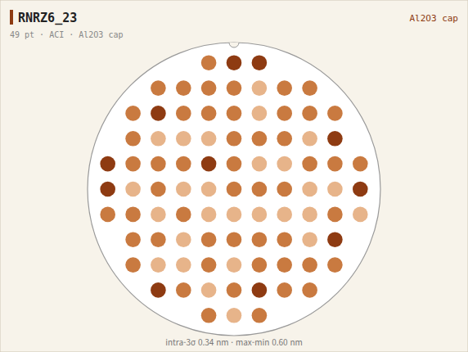
M1 ACI CD wafer map
Al2O3 cap: ACI 9.7/9.3 (POR 9.6/9.2), edge 편차 POR 수준
Logic TD 권도윤

Slide 2
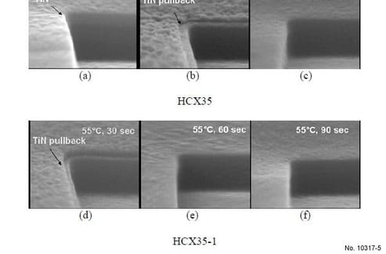

SF2X KVFG RNRZ6.67 ET results
●
평가목적 ; M1 trench etch MHM 박막화 (Al2O3 cap, TiN/SiN, TiN/SiN dual) 평가
WAFER |  | POR (QWJKV_7) | RNRZ6_23 | RNRZ6_3 | RNRZ6_11
MHM |  | TiN 30 | Al2O3 cap | TiN/SiN | TiN/SiN dual
AASI |  | 22.93 | 23.02 | 23.07 | 22.95
AMI |  | 9.7 | 9.8 | 9.8 | 9.7
ACI |  | 9.6/9.2 | 9.7/9.3 | 9.6/9.2 | 9.7/9.3
ASI |  | 8.9/9.1 | 8.8/9.2 | 9.0/9.3 | 8.6/9.0
CMBSRP | Open | 99% | 96% | 93% | 98%
 | Short | 98% | 95% | 96% | 97%
VCHN | Open | 100% | 98% | 99% | 99%
 | Short | 94% | 92% | 92% | 92%
●
평가결과 ;
Profile (MHM split, POR 대비)
- Al2O3 cap (RNRZ6_23): AASI Δ+0.09, AMI 9.8 · ACI 9.7/9.3로 POR과 근접
- TiN/SiN (RNRZ6_3): AASI Δ+0.14, AMI 9.8 · ACI 9.6/9.2로 POR과 근접
- TiN/SiN dual (RNRZ6_11): AASI Δ+0.02로 변동 최대, AMI 9.7 · ACI 9.7/9.3로 POR과 근접
Yield (CMBSRP / VCHN)
- Al2O3 cap: CMBSRP 96/95%로 POR 동등, VCHN 98/92%로 POR 동등 → 유의차 없음
- TiN/SiN:CMBSRP Open 93%(-6%p), VCHN 99/92%로 POR 동등 → 유의차 없음
- TiN/SiN dual: CMBSRP 98/97%로 POR 동등, VCHN 99/92%로 POR 동등 → 전 item POR 동등
결론
- Al2O3 cap·TiN/SiN·TiN/SiN dual 는 POR 대비 전 항목 동등 → 후보 조건
- 3 lot 재현성 확인 후 적용 검토
- HM faceting 여부 tilt SEM 확인 예정
TiN MHM trench etch X-SEM / Cu DD trench/via X-SEM
Logic TD 권도윤

Slide 3
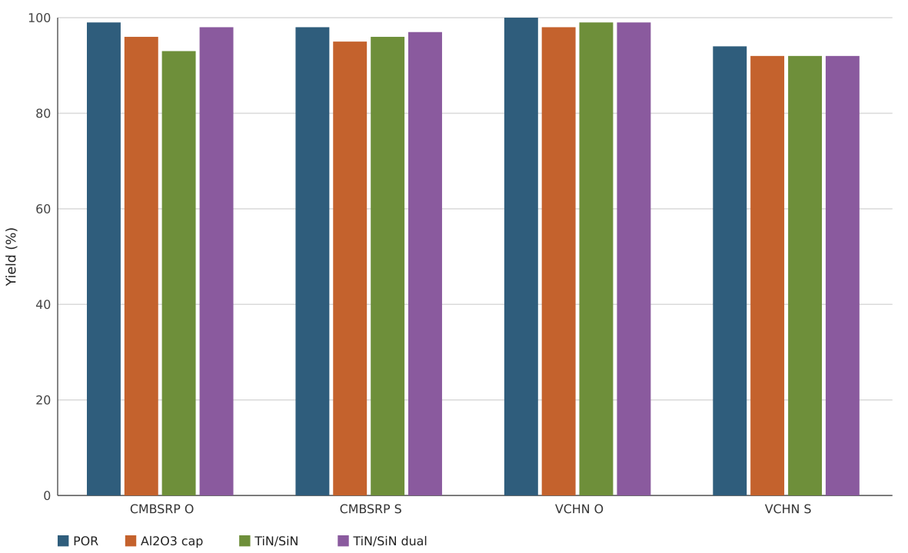
ET yield by split
●
Summary
최저: Al2O3 cap VCHN S 92%
POR 평균 98%
Al2O3 cap 평균 95%
TiN/SiN 평균 95%
TiN/SiN dual 평균 96%
Logic TD 권도윤

